Slide 1
Preprocessing Data Analysis Machine Learning Deep Learning Big Data
Erkan ŞİRİN
15 Mayıs - 17 Temmuz 2019

Slide 2

Erkan ŞİRİN
Veri Bilimi ve Büyük Veri ile ilgili
Akademik çalışmalar
Sektör tecrübesi
Eğitmenlik
erkansirin78@hotmail.com
erkan.sirin@impektra.com
+90 506 543 2731

Slide 3
Zaman Çizelgesi
Öğleden Önce : 09:30 – 12:30
Öğle Arası : 12:30 - 14:00
Öğleden Sonra : 14:00 – 17:00

Slide 4
Eğitim Hakkında
Github repo
https://github.com/erkansirin78/preprocessing-analysis-ml-dl-big-data
2. Eğitim notları buraya eklenmektedir.
3. IDE olarak Jupyter, Zeppelin, IntelliJ IDEA
4. Hadoop için HDP 2.6.4 Sandbox

Slide 5
Eğitim Programı (Eski)
S.NU. | EĞİTİMİN ADI | SÜRESİ | TARİHİ
1. | Data Preprocessing (Veri Ön İşleme) | 1,5 GÜN | 15-16 Mayıs 2019
2. | Data Cleaning (Veri Temizleme) | 0,5 GÜN | 15-16 Mayıs 2019
3. | ETL (Extract, Transform and Load) | 1 GÜN | 22-24 Mayıs 2019
4. | Data Analysis (Veri Analizi) | 2 GÜN | 22-24 Mayıs 2019
5. | Machine Learning (Makine Öğrenmesi) | 3 GÜN | 02-04 Temmuz 2019
6. | Deep Learning (Derin Öğrenme) | 1 GÜN | 09-10 Temmuz 2019
7. | Big Data (Büyük Veri) | 3 GÜN | 09-10 Temmuz 2019 16-17 Temmuz 2019
 | TOPLAM | 12 GÜN

Slide 6
Eğitim Programı (Yeni)
S.NU. | EĞİTİMİN ADI | SÜRESİ | TARİHİ
1. | Python Temel | 1 GÜN | 15-16 Mayıs 2019
2. | Data Analysis (Veri Analizi) Pandas | 1 GÜN | 15-16 Mayıs 2019
3. | Data Analysis and Visualization (Veri Analizi ve Görselleştirme) Pandas - Matplotlib | 1 GÜN | 22-24 Mayıs 2019
4. | Data Preprocessing (Veri Ön İşleme) Data Cleaning (Veri Temizleme) ETL (Extract, Transform and Load) | 2 GÜN | 22-24 Mayıs 2019
5. | Machine Learning (Makine Öğrenmesi) | 3 GÜN | 02, 04, 16 Temmuz 2019
6. | Deep Learning (Derin Öğrenme) | 1 GÜN | 17 Temmuz 2019
7. | Big Data (Büyük Veri) | 3 GÜN | 23, 24, 25 Temmuz 2019
 | TOPLAM | 12 GÜN

Slide 7
Eğitimde Kullanılacak İşletim Sistemi, Donanım ve Yazılımlar
S.NU. | EĞİTİMİN ADI | Kullanılacak İşletim Sistemi, Donanım ve Yazılım
1. | Data Preprocessing (Veri Ön İşleme) | Windows 10, Python-Jupyter
2. | Data Cleaning (Veri Temizleme) | Windows 10, Python-Jupyter
3. | ETL (Extract, Transform and Load) | Windows 10, Python-Jupyter
4. | Data Analysis (Veri Analizi) | Windows 10, Python-Jupyter
5. | Machine Learning (Makine Öğrenmesi) | Windows 10, Python-Jupyter
6. | Deep Learning (Derin Öğrenme) | CoLab, Ubuntu veya Windows 10, Python-Jupyter.
7. | Big Data (Büyük Veri) | Hadoop HDP 2.6.4 Sandbox, Virtualbox, 16 GB RAM bilgisayar

Slide 8
Eğitim Hedefi
Ham Veriyi Kaynağından Alarak Ön İşleme Yapmak
Veri Analizi Yapabilmek
Makine Öğrenmesi Tekniklerini Anlamak ve Uygulama Düzeyinde Yetenek Kazanmak
Hadoop ve Ekosistemini Tanımak
Hadoop ve Temel Bileşenleri Üzerinde Başlangıç Seviyesinde Uygulama Pratiği Kazanmak

Slide 9


Tavsiye Edilen Kaynaklar

Slide 10

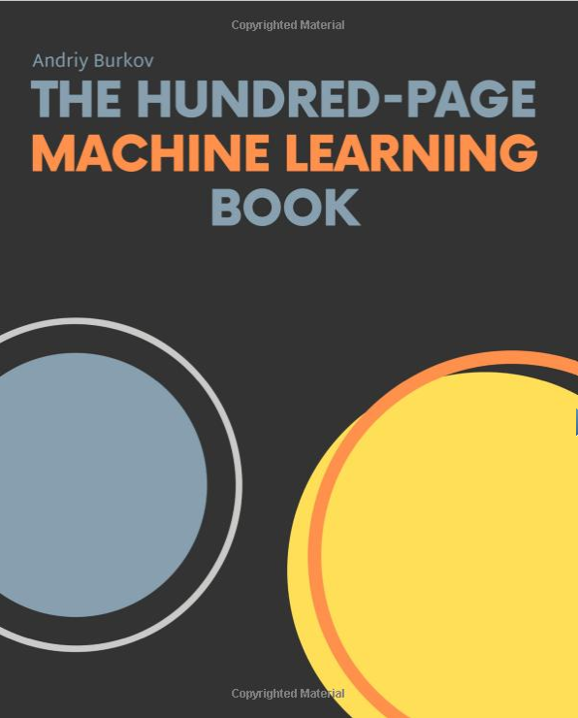
Tavsiye Edilen Kaynaklar

Slide 11
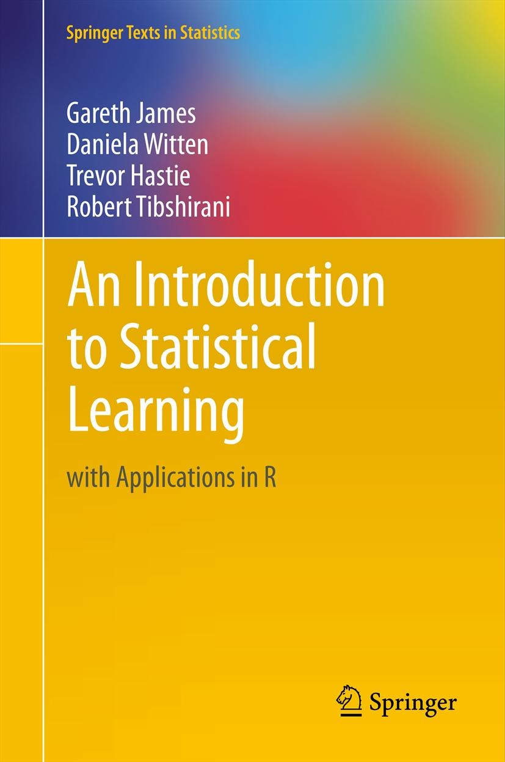
Tavsiye Edilen Kaynaklar
Python Türkçe
https://www.udemy.com/python-egitimi/
Python&R İngilizce
https://www.udemy.com/machinelearning/
Spark Python&Scala Big Data Türkçe
https://www.udemy.com/apache-spark-egitimi
Python Temel Türkçe
https://belgeler.yazbel.com/python-istihza/
Machine Learning Türkçe
http://www.datascience.istanbul
http://www.veribilimiokulu.com

